Slide 1
함수형 인터페이스
제인
Notes:
코틀린 이벤트리스너에서 함수형 인터페이스가 있는데 그걸 많이 씀.

Slide 2
목차
함수 타입 표현의 변화 과정
람다식 이란
함수형 인터페이스
내장 함수형 인터페이스
예제 코드

Slide 3
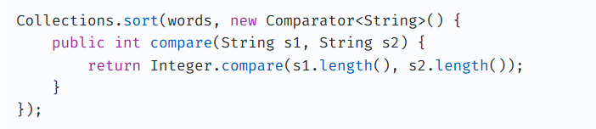
함수 타입 표현의 변화 과정
JDK 1.1 이전 – 인터페이스나 추상 클래스를 통해 함수 사용
추상 메서드를 하나만 담은 인터페이스를 사용했다.
이런 인터페이스의 인스턴스를 함수 객체라고 한다.
2. JDK 1.1 이후 – 익명클래스를 통해 함수 사용
함수 객체를 만드는 중요한 수단은 익명 클래스가 됐다.

Slide 4

함수 타입 표현의 변화 과정
3. Java 8 부터 – 람다식과 인터페이스
추상 메서드가 하나인 인터페이스와 인터페이스들의 인스턴스를 람다식을 사용을 해서 만들어 사용을 하게 됐다.

Slide 5


람다식이란
람다식(Lambda expression)은 메서드를 하나의 식으로 표현한 것이다.
원래의 자바는 익명 클래스를 이용하여 익명 구현 객체를 사용할 수 있었다.
이를 함수형 프로그래밍을 도입하면서 간단하게 표현할 수 있는 방법이 람다식이다. (람다와 익명 내부 클래스가 같다는 것이 아니다.)
람다식으로 표현을 하면 메서드의 이름과 반환 값이 없어져서 익명함수라고도 말할 수 있다.
코드를 간결하게 만들 수 있고 식에 개발자의 의도가 명확히 드러나서 가독성이 높아진다.
하지만 람다를 사용하면서 만든 무명 함수는 재사용이 불가능할 수 있다.

Slide 6
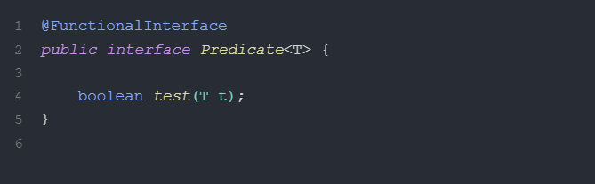
함수형 인터페이스
추상 메서드를 단 하나만 가지고 있는 인터페이스를 말한다.
Default메서드& static메서드를 여러 개 가지고 있어도 추상 메서드가 하나면 함수형 인터페이스에 해당한다.
함수형 인터페이스로 인해 순수함수를 사용할 수 있게 되서 재사용성이 높아졌다.
@FunctionalInerface 어노테이션으로 사용 가능
어노테이션이 없더라도 추상 메서드가 하나면 함수형 인터페이스로 동작 가능
@FunctionalInteface는 추상메서드가 2개 이상일 시 컴파일 오류를 발생시켜서 검증 및 유지 보수 측면에서 사용할 수 있다.
추상 메서드 : abstract 키워드를 사용해서 컴파일러한테 추상 메서드임을 알려주게 된다. 추상메서드는 작동 로직이 따로 없고 이름만 있는 메서드이다. (선언부 O, 구현부 X)
Default메서드 : 이전에 인터페이스는 메서드에 대한 선언만 가능하고 실제 코드는 구현이 안됐다. Java8 이후부터 default method이 등장하게 됐다. Default 키워드를 사용하면 메서드를 선언하고 구현할 수 있다.
Static 메서드 : 클래스 메서드라고도 한다. 객체 생성 없이 호출이 가능하다. 클래스를 선언할 때 구현해서 사용 할 수 있다.

Slide 7
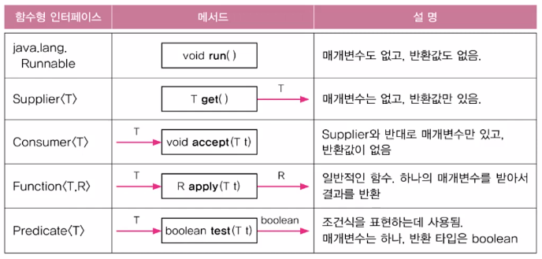
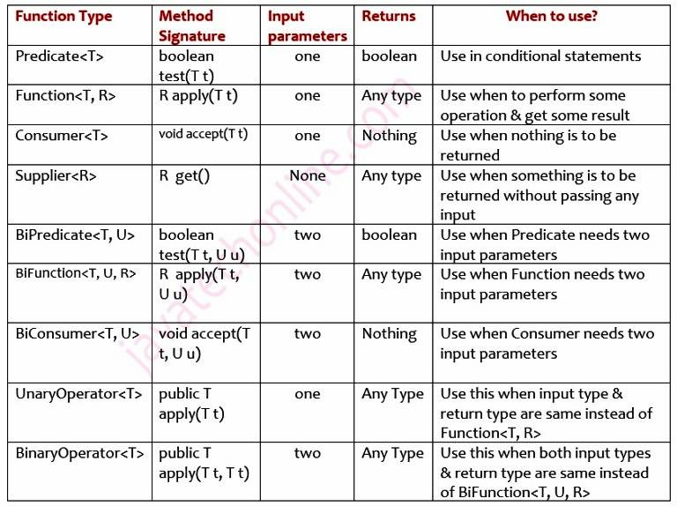
내장 함수형 인터페이스
Java.util.function 패키지에 일반적으로 자주 쓰이는 형식의 메서드를 함수형 인터페이스로 정의했다.
매개변수와 반환 값의 유무에 따라 4개의 함수형 인터페이스가 정의되어 있다.
T는 type을 뜻하고 R은 return type을 뜻한다.
Function의 변형으로 Predicate가 있다.
반환 값이 boolean이라는 것만 제외하면 Function 과 동일하다.
Supplier : 공급하다
Consumer : 소비하다
Function : 함수
Predicate : 조건
매개 변수가 두개 여서 앞에 ‘Bi’가 붙는다.
BiPredicate 반환 값은 boolean
BiFunction 하나의 결과를 반환
BiConsumer 반환 값 X
Notes:
매번 함수형 인터페이스를 직접 만들어서 사용하는것은 번거롭기 때문에
Java에서는 기본적으로 많이 사용이 되는 함수형 인터페이스를 제공한다.

Slide 8
내장 함수형 인터페이스
Function의 또 다른 변형이다.
매개변수의 타입과 반환 타입의 타입이 모두 일치한다.
Function 처럼 매개변수를 받아서 결과를 반환한다.
UnaryOperator은 Function의 자손이다.
BinaryOperator는 BiFunction의 자손이라 매개변수가 두개이다.

Slide 9
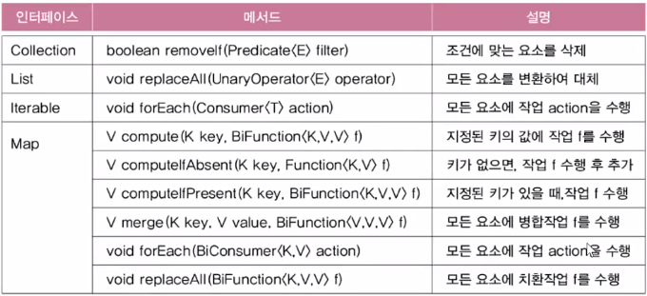
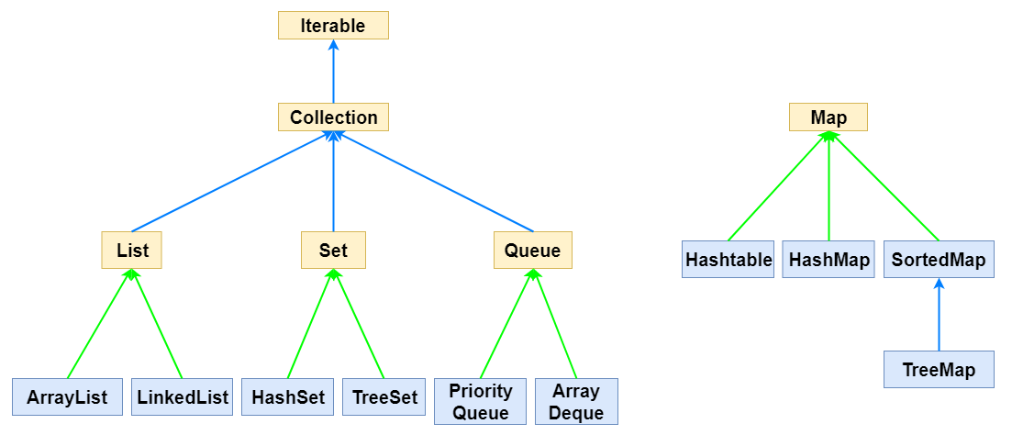
내장 함수형 인터페이스 – 컬렉션 프레임워크의 함수형 인터페이스
표에 있는 메서드들은 default메서드이다. (구현부O)
이 메서드에서 함수형 인터페이스를 사용한다.

Slide 10
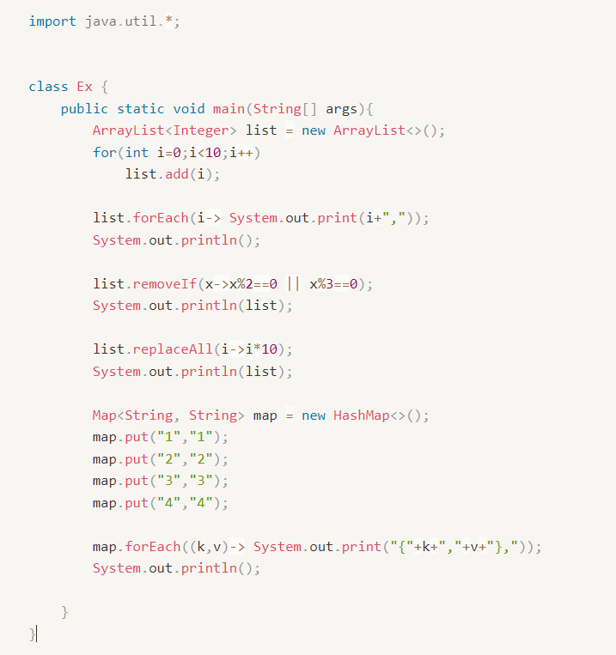
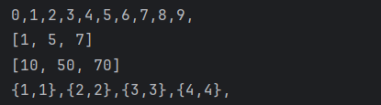
내장 함수형 인터페이스 – 컬렉션 프레임워크의 함수형 인터페이스
Notes:
2로 나눠떨어지거나 3으로 나눠 떨어지는 숫자들은 삭제

Slide 11
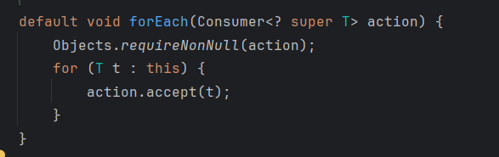
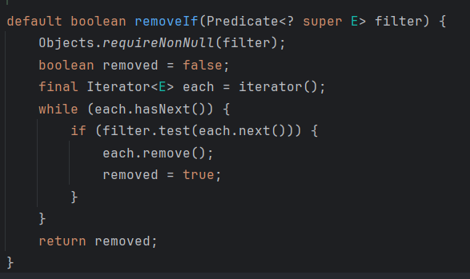
내장 함수형 인터페이스 – 컬렉션 프레임워크의 함수형 인터페이스
Iterable 인터페이스에 구현된 forEach default 메서드
Consumer함수형 인터페이스를 인자로 받는다.
인자에서 람다식으로 구현한 accept메서드를
for문을 돌려서 수행한다.
Collection 인터페이스에 구현된 removeIf default 메서드
Predicate함수형 인터페이스를 인자로 받는다.
인자에서 람다식으로 구현한 filter메서드를
for문을 돌려서 수행한다.
이 메서드도 위와 유사하게 while문을 돌려서
Predicate의 test 메서드를 호출한다.
Notes:
2로 나눠떨어지거나 3으로 나눠 떨어지는 숫자들은 삭제

Slide 12
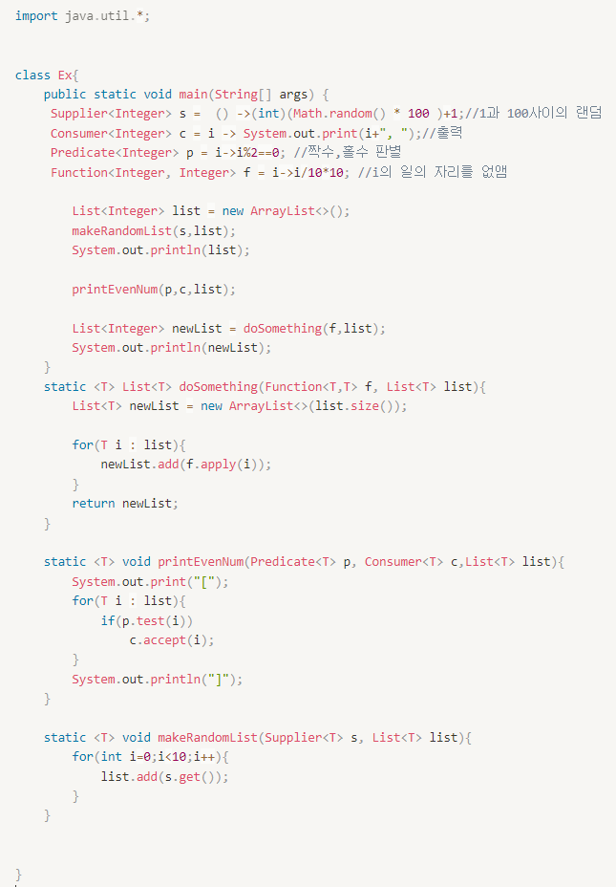
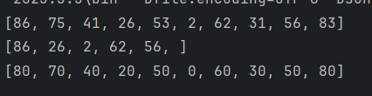
내장 함수형 인터페이스 – 컬렉션 프레임워크의 함수형 인터페이스
Notes:
구현한 함수형 인터페이스를 사용하는 예제

